Slide 1
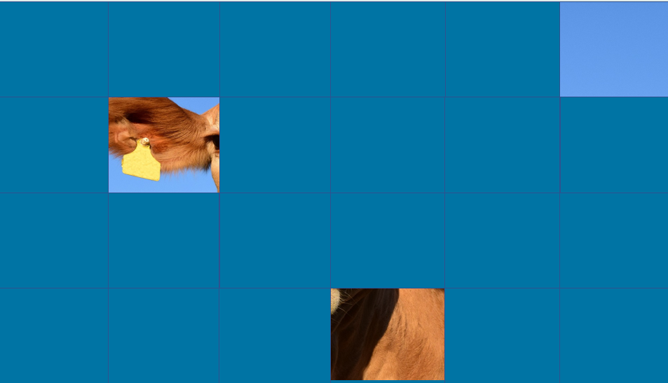
Arvaatko mikä eläin?
Avaa diaesitys tietokoneella tai älytaululla esitystilaan.
Sinisiä laatikoita painamalla alla oleva kuva alkaa paljastua kohta kohdalta.
Tarkoituksena on arvata, mikä eläin laatikoiden takaa paljastuu.

Slide 2
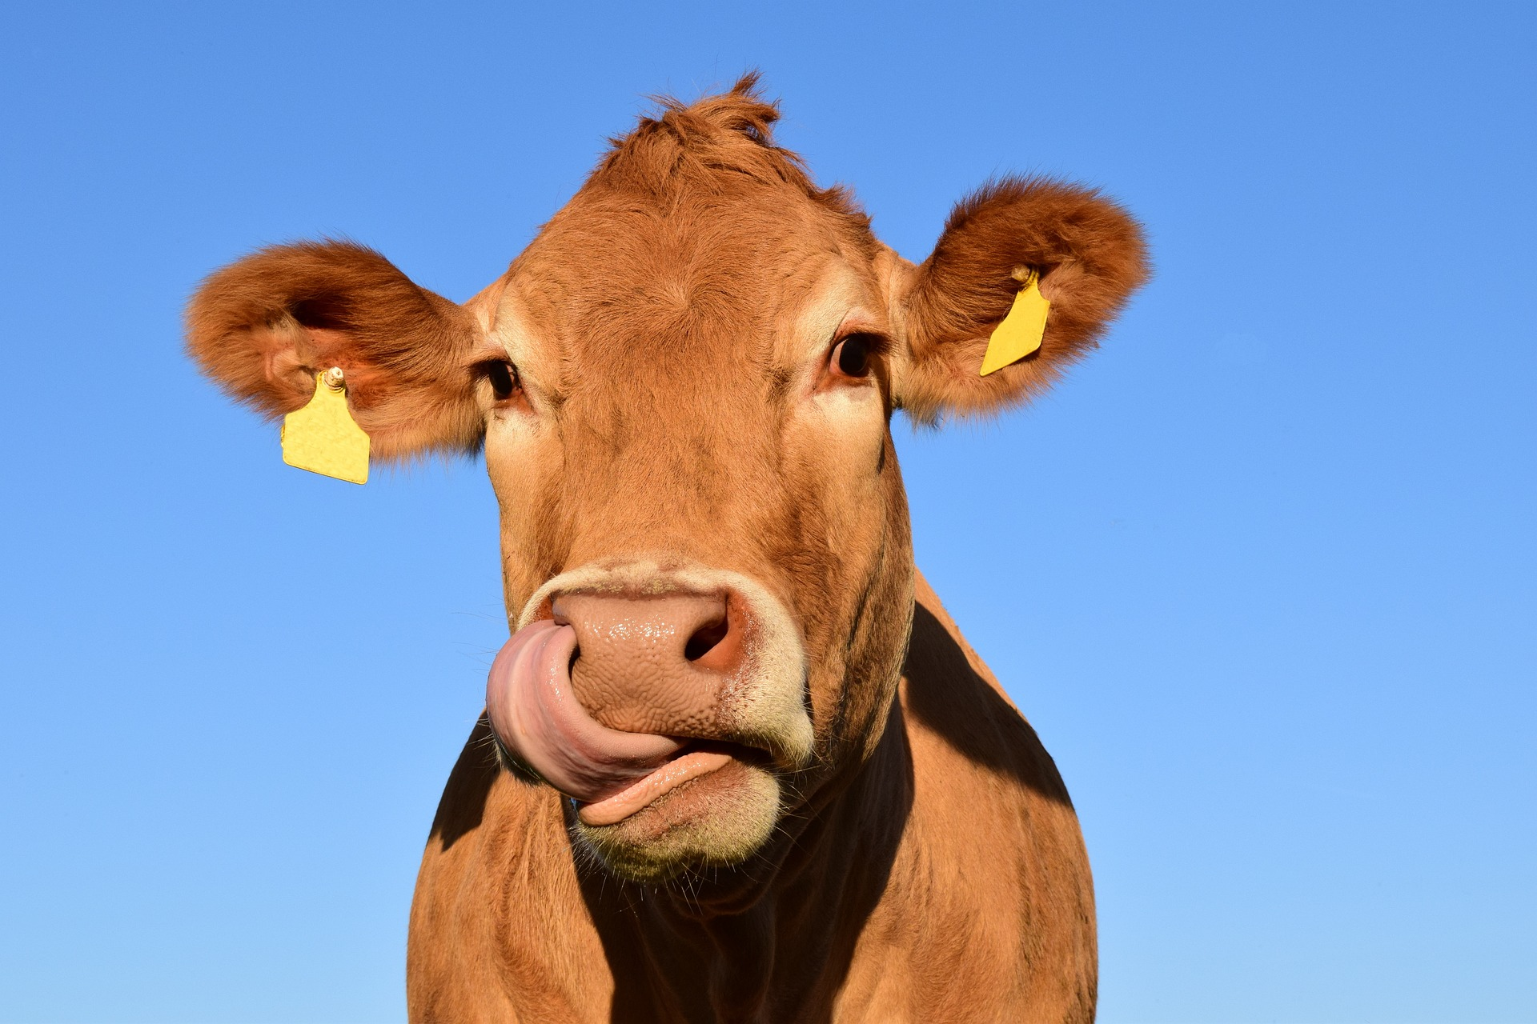
Notes:
Lehmä

Slide 3
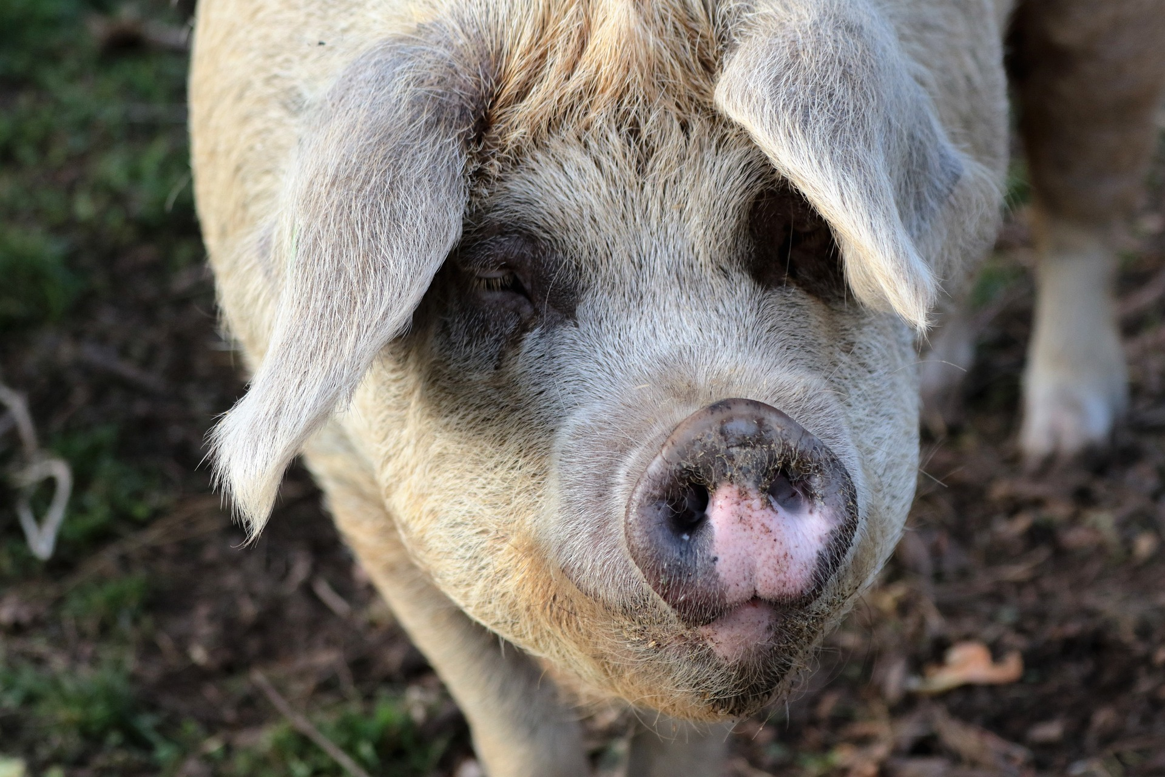
Notes:
Sika

Slide 4
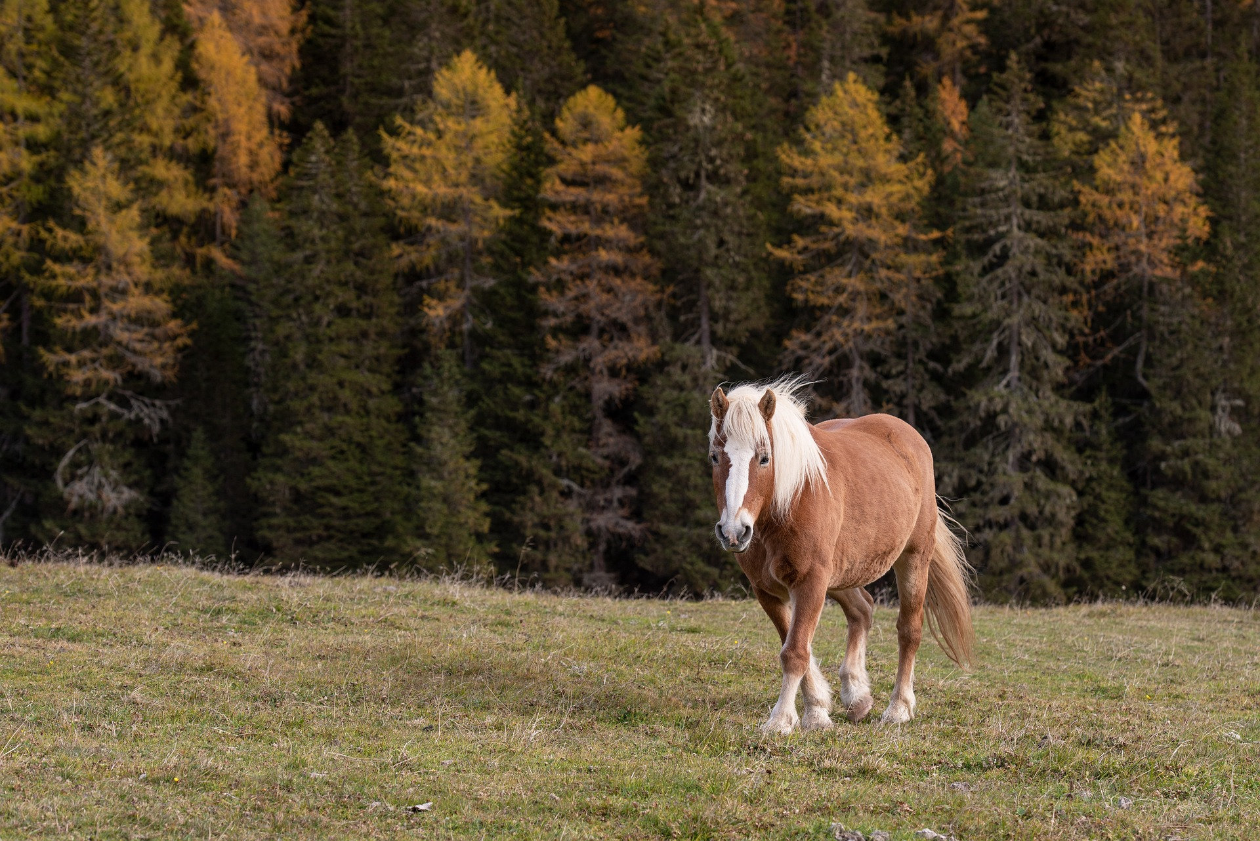
Notes:
Hevonen

Slide 5
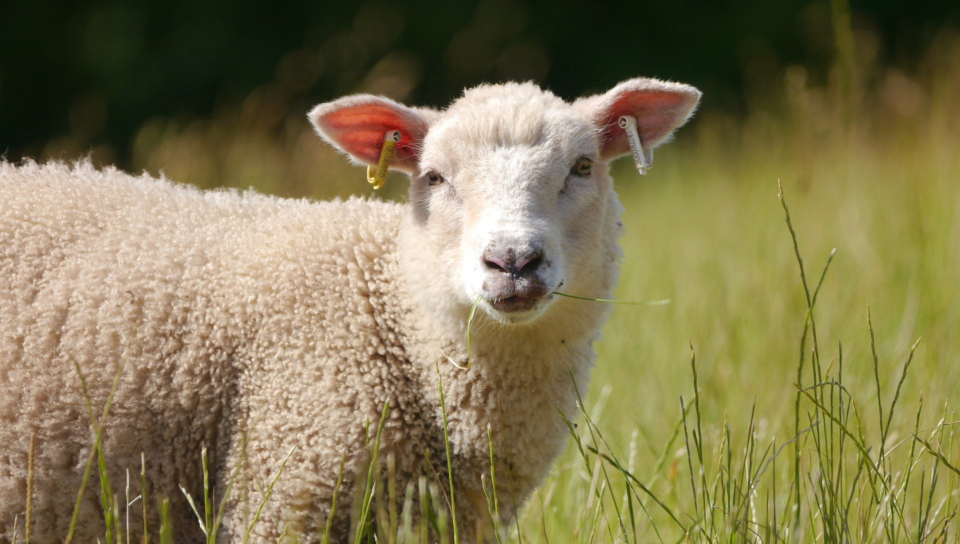
Notes:
Lammas

Slide 6
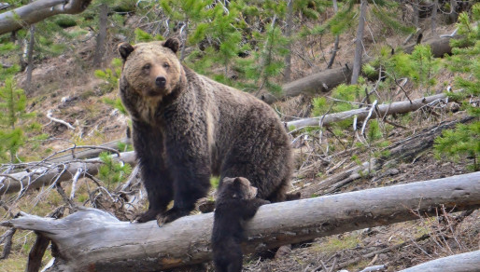
Notes:
Karhu

Slide 7
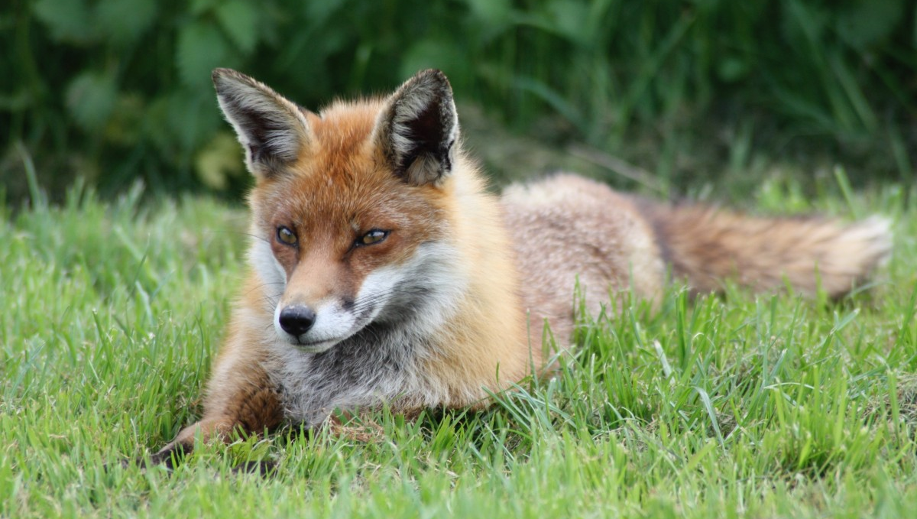
Notes:
Kettu

Slide 8
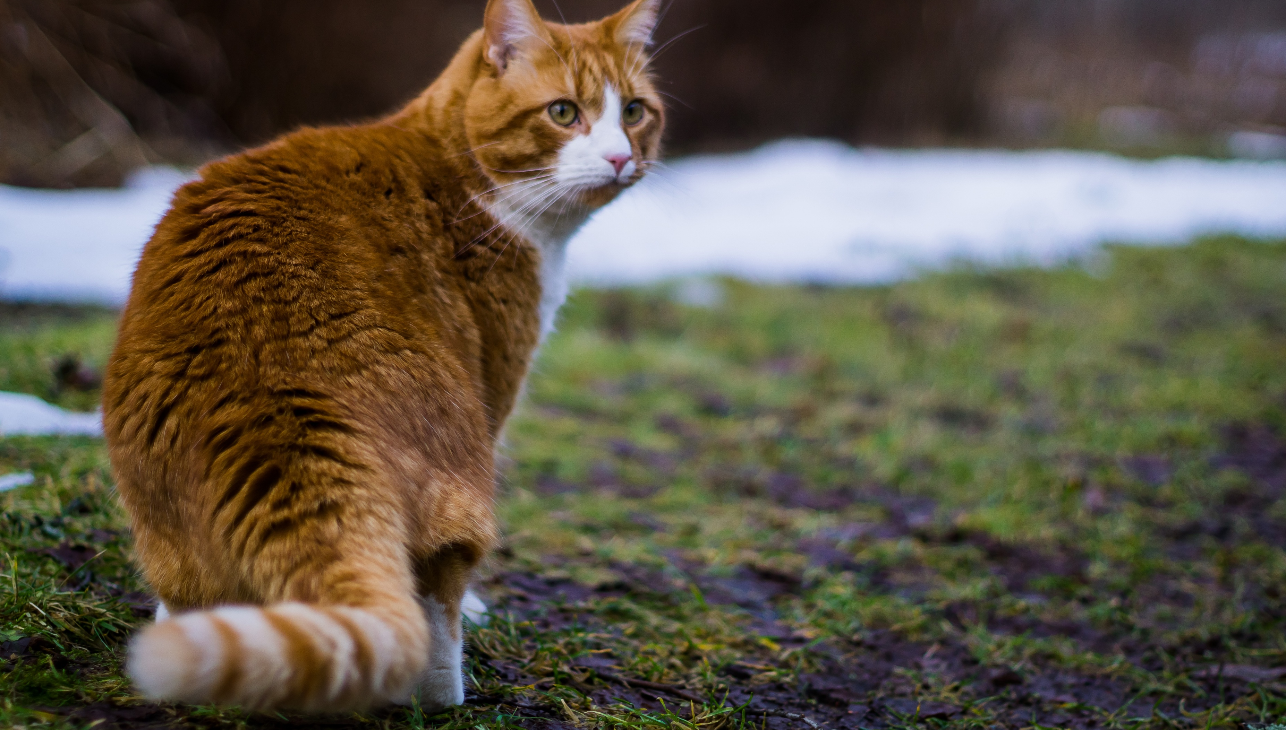
Notes:
Kissa

Slide 9
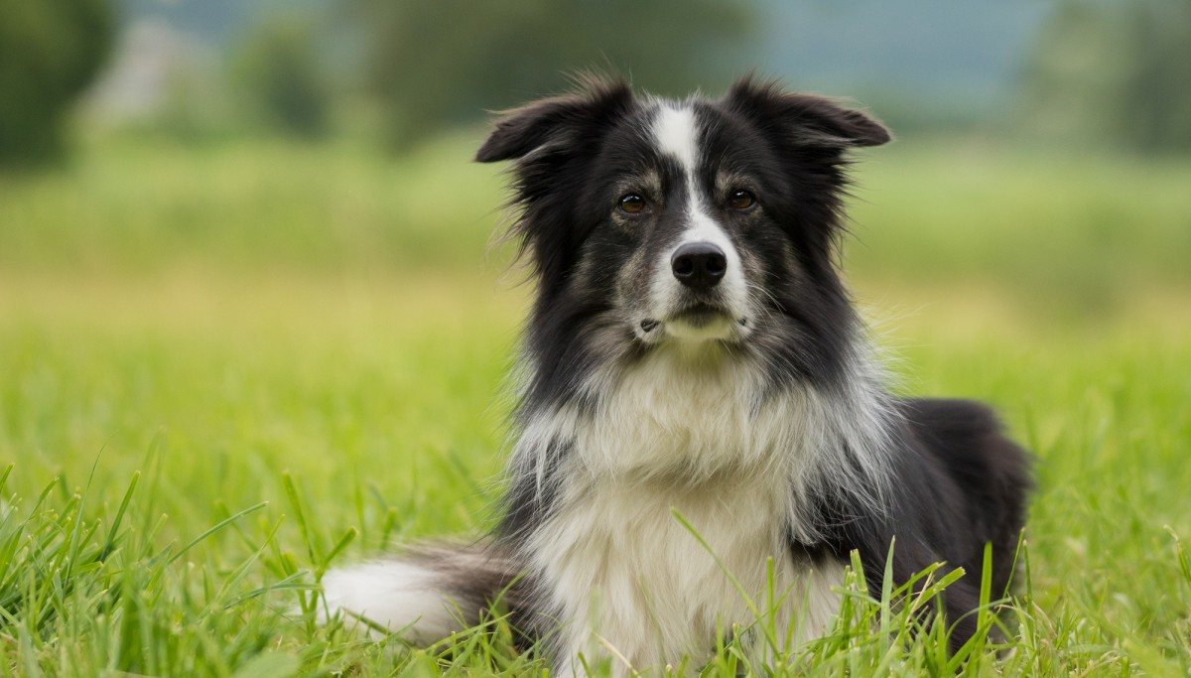
Notes:
Koira

Slide 10
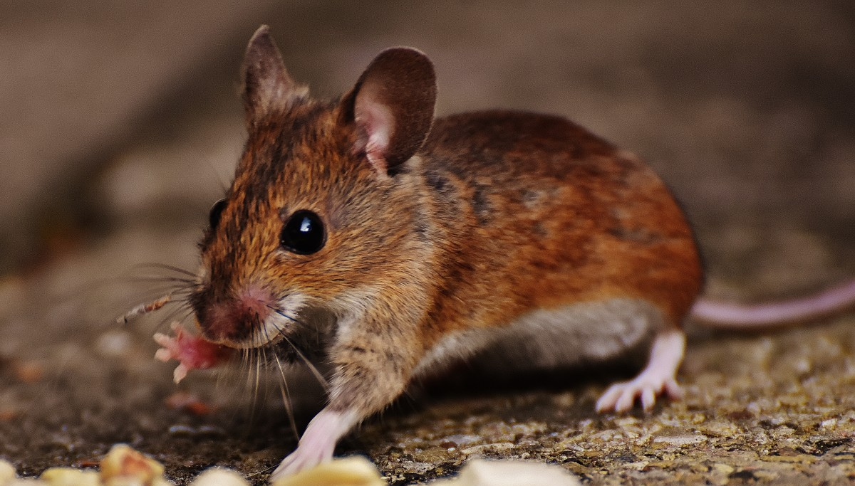
Notes:
Hiiri

Slide 11
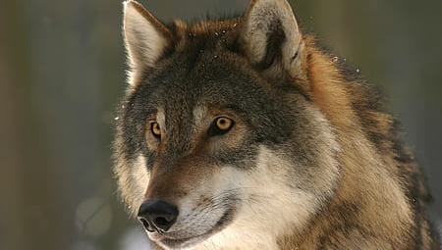
Notes:
Susi

Slide 12
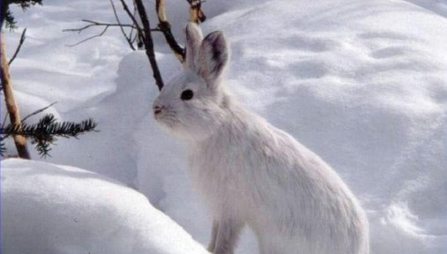
Notes:
Jänis

Slide 13
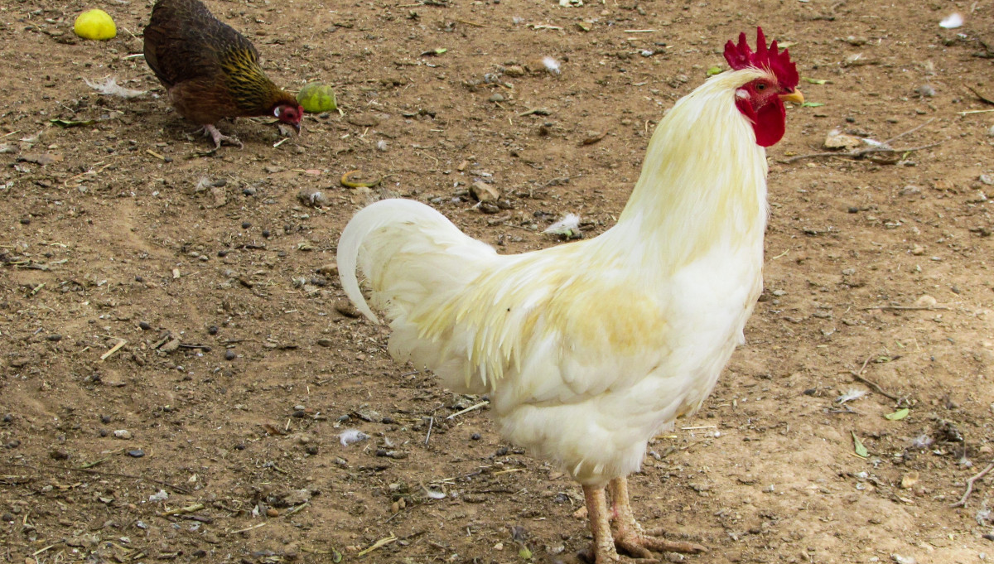
Notes:
Kana

Slide 14
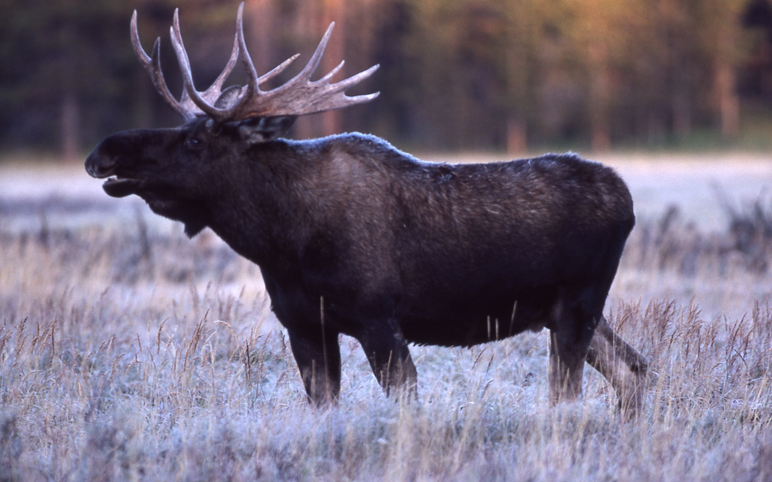
Notes:
Hirvi

Slide 15
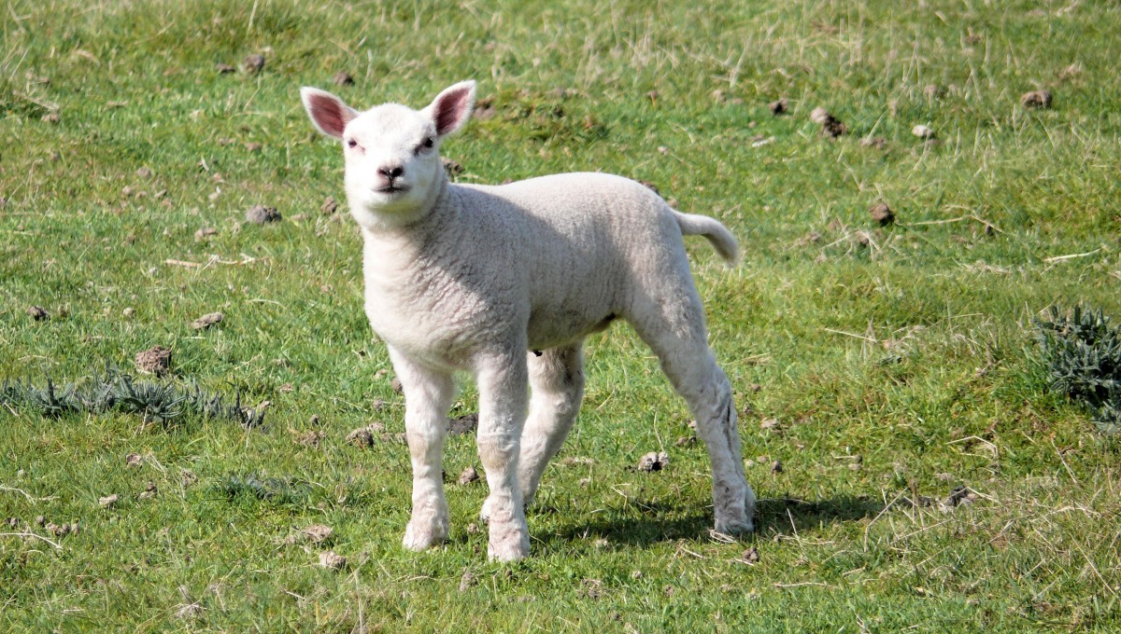
Notes:
Lammas

